Slide 1


숭실대학교 2025
SAP Track Project
컴퓨터학부 | 조재영

Slide 2
Chapter 1. | 프로젝트 시나리오
Chapter 2. | 구매처 생성
Chapter 3. | 구매오더 생성
Chapter 4. | 입고 처리
Chapter 5. | 송장
목차

Slide 3
1. 프로젝트 시나리오

Slide 4


프로젝트 시나리오 - 주제 선정
Chapter 1.
원자재 사용 여부
빙그레
다양한 창고 유형
다양한 공장 위치

Slide 5





프로젝트 시나리오 - 플랜트
Chapter 1.
서울 공장
콘
대전 공장
요맘때
부산 공장
뽕따

Slide 6




프로젝트 시나리오 - 창고 유형
Chapter 1.
일반 창고
반품 창고
냉동 창고
냉장 창고
포장지
상한 딸기
아이스크림 완성품
원유
시럽
포장지
다른 공장 아이스크림
딸기

Slide 7

프로젝트 시나리오 - 자재 이동 시나리오
Chapter 1.
1
각 공장에서 구매처로 부터 받아온 제품을 통해 아이스크림 생산
2
생산된 아이스크림을 얼리기 위해 냉동창고로 이동
3
전국 물류 균형을 맞추기 위해 완성된 제품 다른 지역의 공장의 창고로 이동
4
각 공장에서 지역의 대형마트 혹은 대리점 (소형 마트)으로 아이스크림 이동

Slide 8

2. 구매처 생성

Slide 9

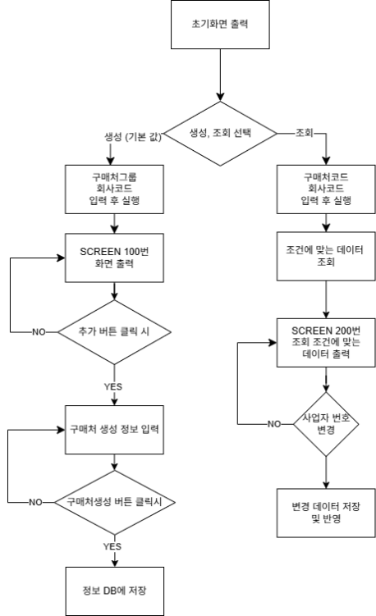
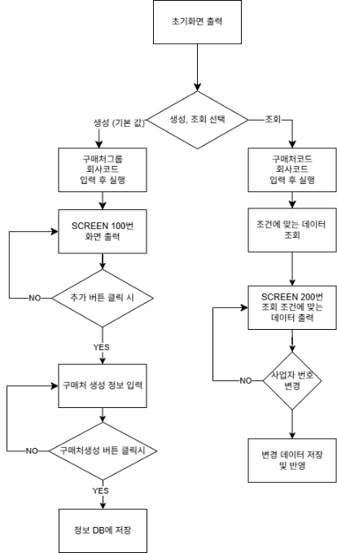
구매처 생성 - Technical 시나리오
Chapter 2.
흐름도 | 요구기능 | 데이터 프로세스
 | 1. 구매처 생성시 자동 채번 2. 계정 그룹에 따라 STCD1, STCD2 입력 필드 제어 3. 조회 시 개인 번호, 사업자 번호 변경 가능 | 입 력
 |  | 처 리
 |  | 출 력
[구매처 생성]
회사코드
구매처 그룹
[구매처 조회]
구매처 코드 회사코드
입력, 생성
조회, 수정
[구매처 생성]
구매처 목록
[구매처 조회]
구매처 정보

Slide 10
3. PO 구매오더

Slide 11
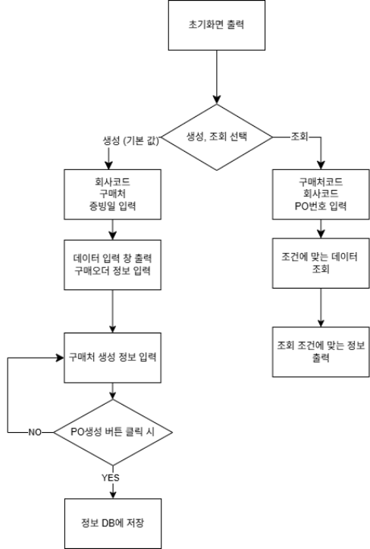
구매오더 생성 - Technical 시나리오
Chapter 3.
흐름도 | 요구기능 | 데이터 프로세스
 | 1. 구매오더 생성시 자동 채번 | 입 력
 |  | 처 리
 |  | 출 력
[구매오더 생성]
회사코드, 구매처, 증빙일
[구매오더 조회]
구매처 코드, 회사코드
PO 번호
입력, 생성
조회
[구매오더 생성]
구매오더 아이템
[구매오더 조회]
구매오더 정보

Slide 12
4. 입고 처리

Slide 13
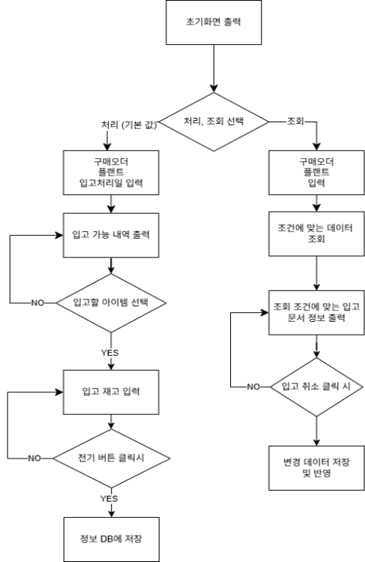
입고 처리 - Technical 시나리오
Chapter 4.
흐름도 | 요구기능 | 데이터 프로세스
 | 1. 입고 문서 생성 시 자동 채번 2. 부분 입고 가능 3. 조회 시 입고문서 목록을 따라 문서 분리해 조회 4. 입고 취소 기능 | 입 력
 |  | 처 리
 |  | 출 력
[입고문서 생성]
구매오더, 플랜트,
입고 처리일
[입고문서 조회]
구매오더, 플랜트
입력, 생성
조회, 수정
[입고문서 생성]
입고 목록
[입고문서 조회]
입고 문서 정보

Slide 14
입고 처리- 자재 이동 유형
Chapter 4.
1
완제품 생산 입고 101 <-> 취소 102
2
완제품 냉동 창고 이동 311
3
다른 공장으로 이동 303(출고) -> 305(입고) <-> 취소 304, 306
4
구매오더 입고 (101) <-> 취소 (102), 반품 (122)

Slide 15
5. 송장 처리

Slide 16
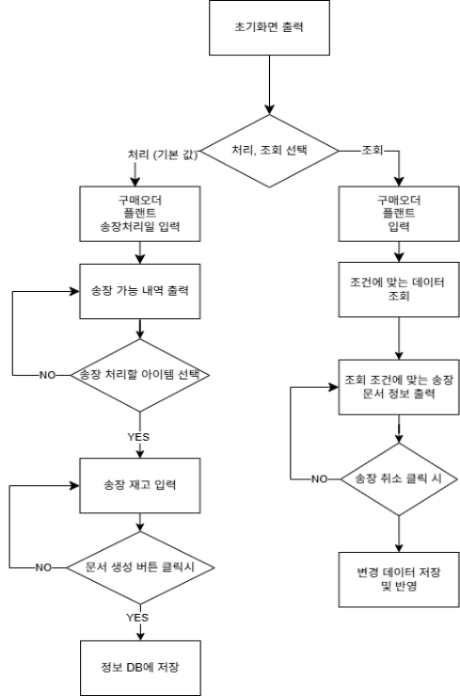
송장 처리 - Technical 시나리오
Chapter 5.
흐름도 | 요구기능 | 데이터 프로세스
 | 1. 송장 문서 생성 시 자동 채번 2. 구매오더 기반 송장 처리 3. 부분 송장 가능 4. 조회 시 송장문서 목록을 따라 문서 분리해 조회 5. 송장 취소 기능 6. 송장 취소 내역 확인 기능 | 입 력
 |  | 처 리
 |  | 출 력
[송장문서 생성]
구매오더번호, 플랜트,
송장처리일
[송장문서 조회]
구매오더번호, 플랜트
입력, 생성
조회, 수정
[송장문서 생성]
송장 문서 내역
[송장문서 조회]
송장 문서 정보

